Slide 1
WEB – приложение Словарь
Староверов Всеволод
Запольский Олег

Slide 2
Описание приложения Словарь
Веб-приложение представляет собой сайт, на котором пользователь может пользоваться своими словарями, добавлять в них новые слова или убирать старые.
Пользователь должен зарегистрироваться, создав аккаунт. При последующих посещениях сайта он будет входить в свой аккаунт и после этого работать со своими словарями.
В профиле пользователя указаны его псевдоним, электронная почта, id, а также его словари и слова.
Для редактирования и просмотра профиля есть отдельные страницы
На странице словаря пользователь может взаимодействовать с ним (добавлять, редактировать и удалять слова).

Slide 3
Особенности приложения
WEB – API приложение.
веб-формы для страниц редактирования, просмотра профиля, редактирования словаря и главной страницы
базы данных пользователей, слов и словарей
Редактирование словарей, редактирование профиля пользователя
Регистрация пользователя и вход пользователя под своим аккаунтом
Glitch

Slide 4
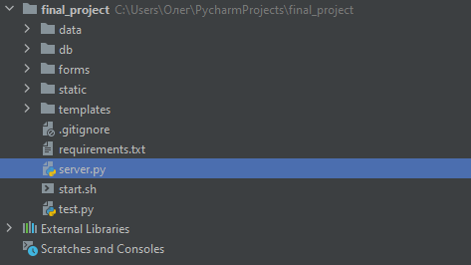
Описание реализации
Используемые модули:
test (mpt)
requests (get, delete, post, put)
flask (Flask, render_template, redirect, make_response, jsonify, request)
flask_login (LoginManager, login_user, logout_user, login_requird, current_user)
flask_restful (Api)
data (db_session, constant)
data.user (User)
data.word (Word)
data.dict (Dict)
data.user_res (UserRes, UserListRes)
data.word_res (WordRes, WordListRes)
data.dict_res (DictRes, DictListRes)
forms.user (LoginForm, SigninForm, EditForm)
forms.word (AddWordForm, EditWordForm)

Slide 5
Заключение
Навыки работы с микро-фреймворком Flask
Навыки работы с репозиторием и GitHub
Работоспособное WEB -приложение
Возможности для улучшения перспективы развития: обезопасить аккаунты пользователей

